Slide 1
НАШ КРАЕВЕДЧЕСКИЙ МУЗЕЙ «Моя малая родина»
Интерактивная экспозиция школьного музея МБОУ «Сахаптинская СОШ», Назаровского района

Slide 2
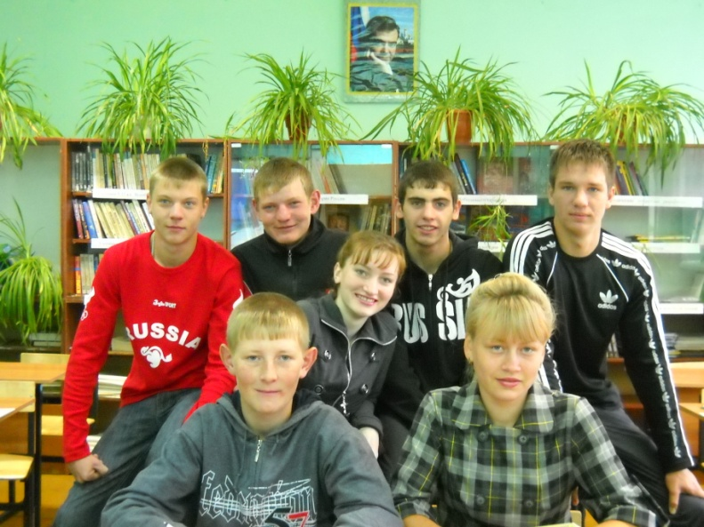
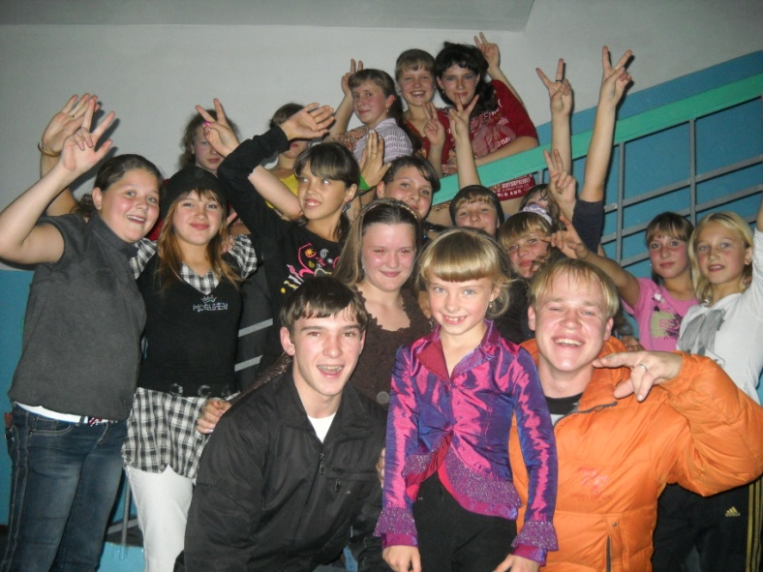
Визитная карточка
Наш музей был создан в 2006 году. За время существования он объединил более ста ребят – членов объединения дополнительного образования «Искатели». Направление деятельности музея – краеведческое. Здесь собраны материалы по истории села Сахапты и деревень, входящих в состав Сахаптинской сельской администрации, участию сахаптинцев в Великой Отечественной войне, быту сельчан в 50-60-е годы ХХ века. Мы стараемся бережно хранить память о прошлом.
Члены объединения дополнительного образования «Искатели»

Slide 3
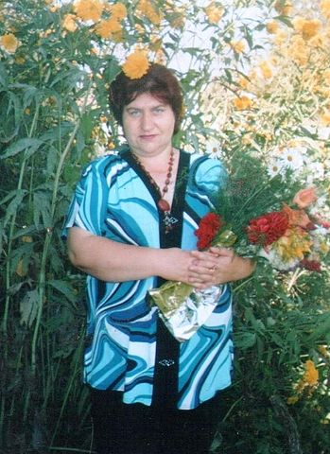
На базе музея Сахаптинской средней школы работает объединение дополнительного образования «Искатели». Основным направлением деятельности объединения является изучение истории края, района, села – всего, что принято называть «малой родиной». Через поисковую, исследовательскую, проектную деятельность учащиеся изучают историю семьи, знакомятся с тем, как отразились события «большой истории» в «истории малой». Это очень важно для ребят. Такая деятельность способствует пробуждению чувства сопричастности к тому, чем жили твои предки… Ребята не раз были участниками научно-практических конференций, на которых представляли краеведческий материал.
Руководитель музея – учитель истории
Джебко Галина Павловна

Slide 4
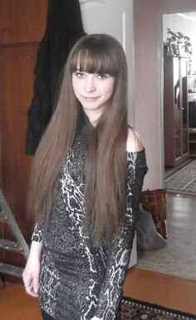
В нашем музее представлено пять экспозиций:
экспозиция «История села Сахапты и деревень, входящих в состав Сахаптинской сельской администрации»;
экспозиция «Связующая нить»;
экспозиция «Поклонимся великим тем годам»;
экспозиция «Из истории Сахаптинской школы»;
экспозиция «Быт сельчан в 50-70-е годы ХХ века»
Рассказывает Елена Гущина – председатель Совета музея
Добро пожаловать!

Slide 5
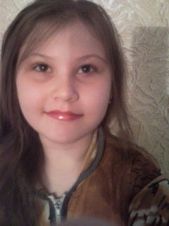
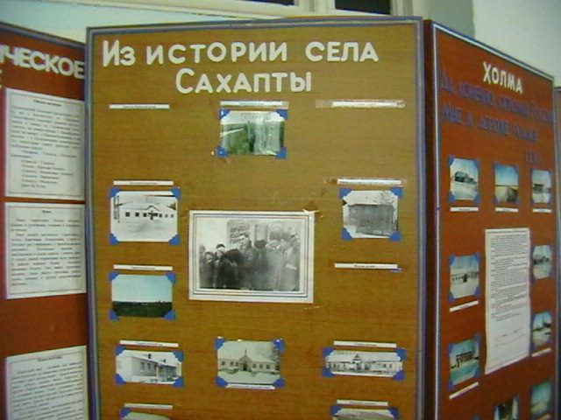
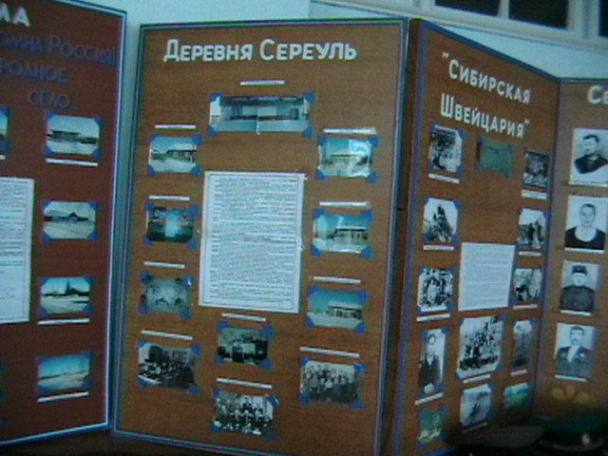
Экспозиция «История села Сахапты и деревень, входящих в состав Сахаптинской сельской администрации»
Рассказывает Юлия Шкуратова - экскурсовод
Эта экспозиция состоит из 8 стендов, которые скреплены в виде «книжки». На каждом из них размещена информация об истории села, его людях. На фотографиях, как старых, так и современных, отражены основные этапы становления и развития населенного пункта, а также запечатлены красивейшие уголки природы.

Slide 6
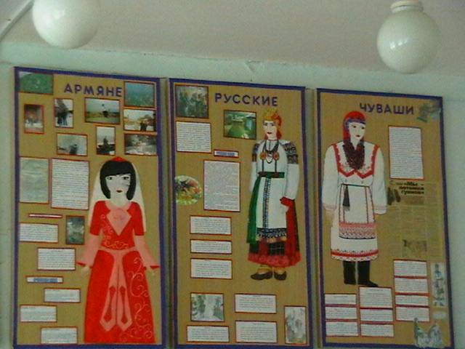
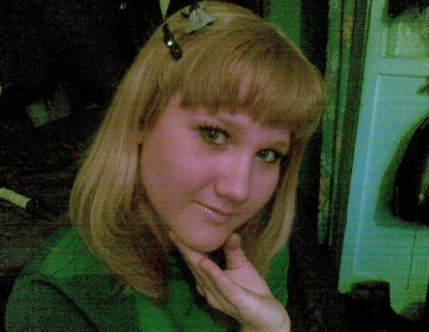
Экспозиция «Связующая нить»
Эта экспозиция появилась в результате реализации музейного проекта «Связующая нить». Мы решили узнать историю, познакомиться с культурой и бытом представителей тех национальностей, которые проживают на территории нашего села.
На шести стендах, посвященных русским, украинцам, белорусам, армянам, чувашам, немцам размещена собранная нами информация о народных играх, блюдах национальной кухни, обычаях и поверьях народа. Также посетители музея могут познакомиться с особенностями национального костюма.
Рассказывает Вера Фролова -
экскурсовод

Slide 7
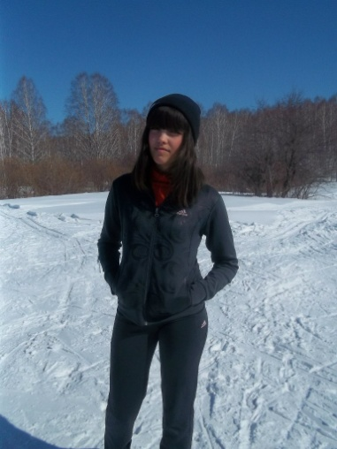
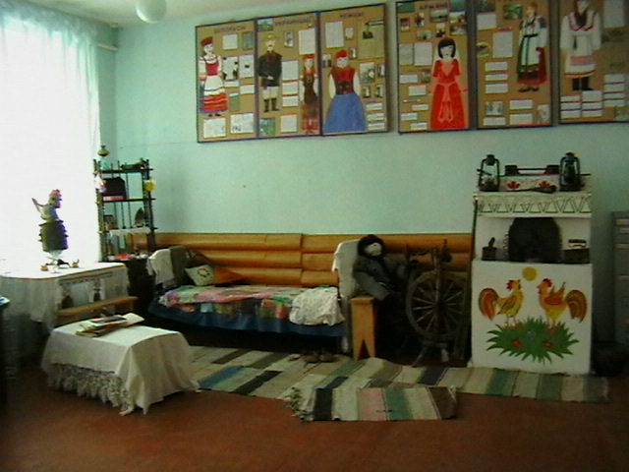
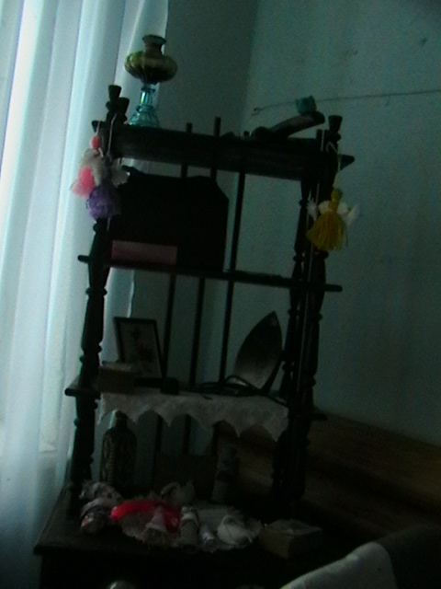
Экспозиция «Быт сельчан в 50-70-е годы ХХ века»
Быт сельчан – одна из самых интересных экспозиций нашего музея.
Уютный уголок сельского дома, большая русская печь, круглый стол со старинным самоваром, старушка за прялкой – всё это передает нам атмосферу, в которой росли и воспитывались наши бабушки и мамы. А еще старинные утюги, вышитые рушники, кем-то сплетенные лапти…Эта экспозиция всегда вызывает интерес у гостей нашего музея, особенно у младших школьников.
Рассказывает Диана Ветошкина - экскурсовод

Slide 8
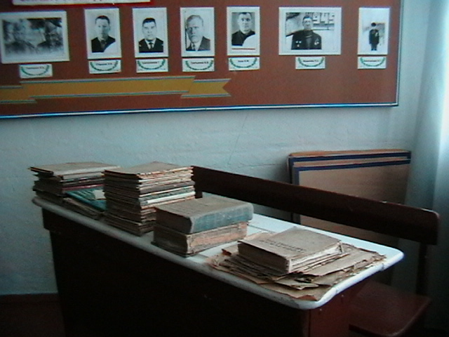
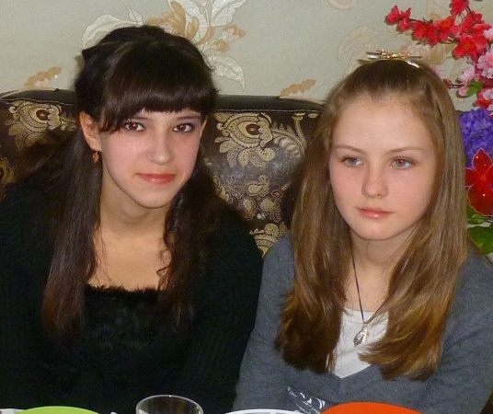
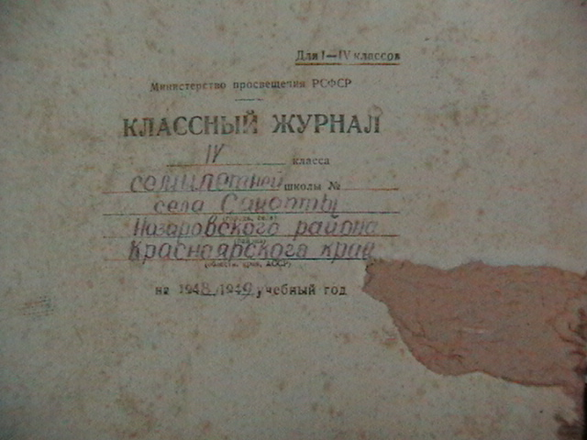
Экспозиция «Из истории Сахаптинской школы»
Рассказывают Наталья Настенко и Дарья Рябинина – члены кружка «Искатели»
Всех учащихся нашей школы неизменно привлекает эта экспозиция. Можно посидеть за партой с откидывающейся крышкой, полистать старые учебники 40-50-х годов, посмотреть пожелтевшие от времени классные журналы военных и первых послевоенных лет. И еще, конечно, можно познакомиться с историей
родной школы.

Slide 9
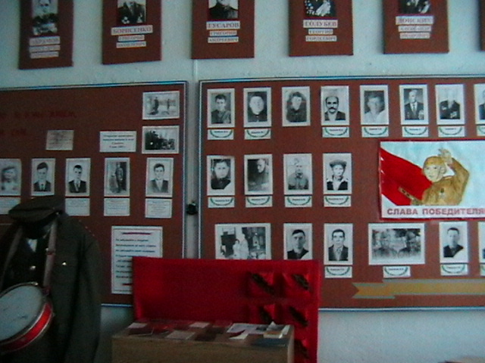
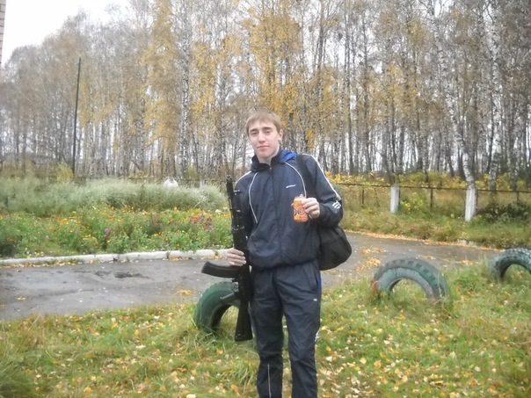
Главной экспозицией нашего музея, созданной в результате реализации музейного проекта «Книга Памяти села Сахапты» стала экспозиция
«Поклонимся великим тем годам». Она посвящена участию наших земляков в Великой Отечественной войне. Создавая экспозицию, объединение «Искатели» провело огромную работу: были собраны и отсканированы фотографии ветеранов войны, которые уже давно ушли из жизни, но память о них бережно хранят их родные. Заходя в музей, каждый из ребят видит на больших стендах фотографии родственников, знакомых, соседей – людей, которые были простыми солдатами Великой Победы.
Рассказывает Джебко Виталий – активист музея

Slide 10
Экспозиция «Поклонимся великим тем годам»
Актуальность экспозиции
Всё дальше уходят от нас годы Великой Отечественной, всё меньше остаётся в живых главных свидетелей той войны – ветеранов, которые могли бы донести до нас через живое слово всю правду о том трагическом времени.
Из памяти людей постепенно стираются воспоминания о родственниках, сражавшихся на фронтах Великой Отечественной. Зачастую информация о том, что прадед или дед воевали, становится для некоторых ребят настоящим открытием.
В условиях, когда теряется историческая память, принижается роль нашей страны в победе над врагом, особенно актуальной проблемой является проблема сохранения исторической памяти народа.
Чтобы сохранить память о земляках – участниках Великой Отечественной войны мы и создали эту экспозицию.

Slide 11
Цель экспозиции:
сохранение памяти о земляках- участниках Великой Отечественной войны.
Задачи экспозиции:
привлечение внимания учащихся к наиболее значимым событиям Великой Отечественной через изучение боевого пути земляков;
организация работы по сбору материала о родственниках, жителях села, участвовавших в боевых действиях, а также тружениках тыла;
- воспитание патриотизма на примерах жизни родственников, знакомых, односельчан.
Ожидаемые результаты:
вовлечение учащихся школы и их родителей в поисково-краеведческую работу;
повышение интереса к истории Великой Отечественной войны, подвигу народа

Slide 12
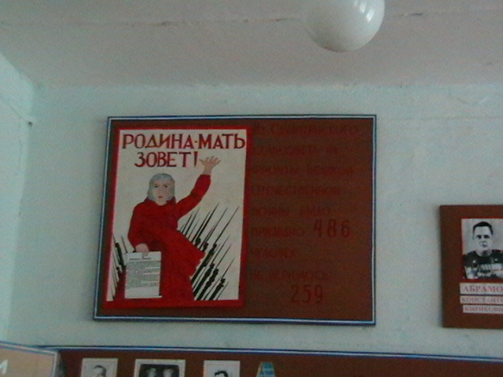
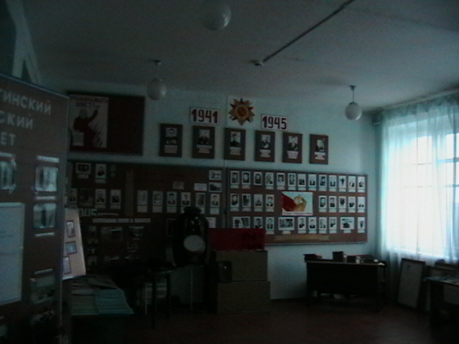
Тематико-экспозиционный план экспозиции
Экспозиция состоит из пяти подразделов, представленных отдельными стендами:
«Вставай, страна огромная!»
(стенд с изображением известного плаката)
2. «Наши земляки – Герои Советского Союза»
(шесть стендов (вверху) с портретами
назаровцев – Героев Советского Союза)

Slide 13
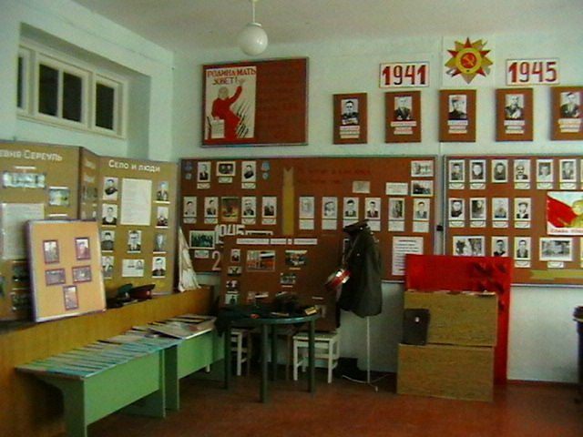
3. «Простые солдаты Великой Победы»
( часть большого стенда посвящена ветеранам,
которые и сегодня в строю)
«Только он не вернулся из боя…»
(часть стенда посвящена погибшим,
а также пропавшим без вести)

Slide 14
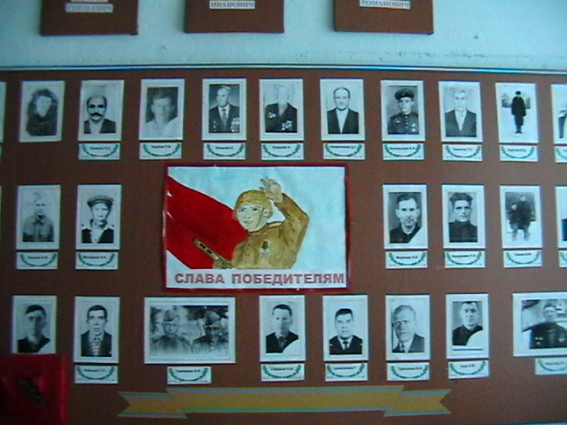
5. «Никто не забыт, ничто не забыто…»
(стенд посвящен ветеранам,
которые ушли из жизни в 70-80-90-е годы)

Slide 15
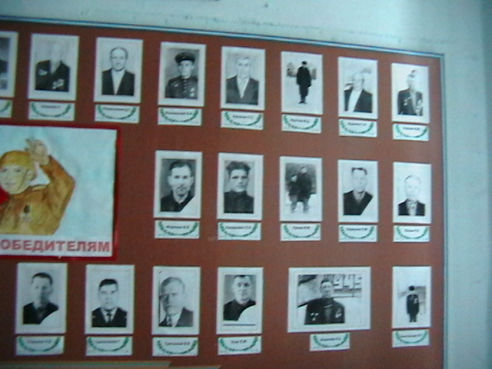
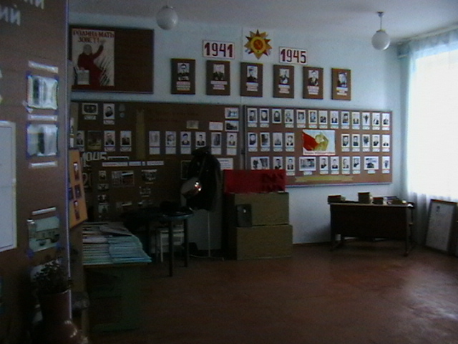
Данная экспозиция играет большую роль в воспитательно-образовательном процессе школы. Разработана экскурсия для трех возрастных групп: младших школьников, учащихся среднего звена и старшеклассников. Материалы экспозиции используются при проведении Вахты Памяти (в мае каждого года), Уроков Мира (1 сентября), уроков из программы национально-регионального компонента и др.

Slide 16
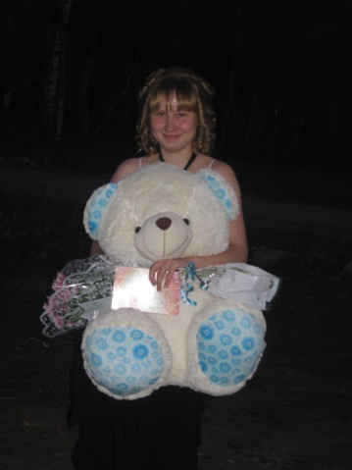
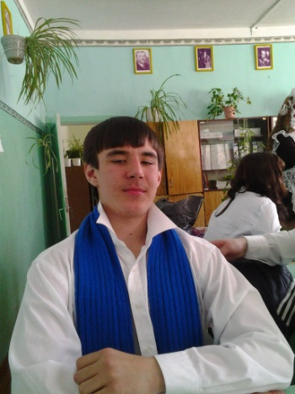
Говорят дети:
Илья Шереметьев, 11 класс:
В музее есть фотография моего прадеда. Он умер давно, еще до моего рождения. Но я знаю, что он воевал и сделал всё, чтобы на земле был мир…
Светлана Гущина, выпускница школы:
Мой дедушка – ветеран Великой Отечественной. Он очень старенький и сильно болеет. Дедушка воевал с японцами. Благодаря ему, я много знаю о той войне…
Антон Ядоменко, 9 класс:
Я много знаю о войне, потому что изучал боевой путь своего прадеда…

Slide 17
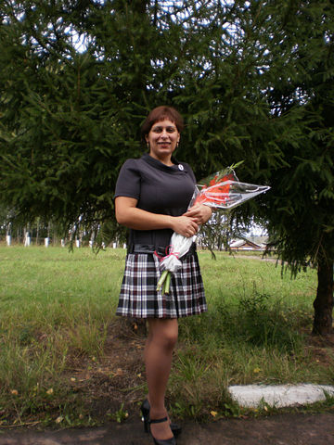
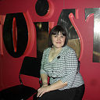
Говорят учителя:
Рагимова Любовь Джабраиловна, учитель русского языка:
Мой дед, Липнягов Василий Феофанович, воевал в составе знаменитой 62-й армии, защищавшей Сталинград. Я рада, что его имя до сих пор помнят…
Гущина Елена Ивановна, воспитатель ГПД:
Историю жизни своего деда Константина Васильева мне пришлось изучать вместе с дочерьми – Ириной и Анастасией. Он был веселым человеком и храбрым воином. Думаю, что мои дочери обязательно расскажут о нем своим детям…

